Slide 1
电机学
第3-5讲
航空直流发电机

Slide 2
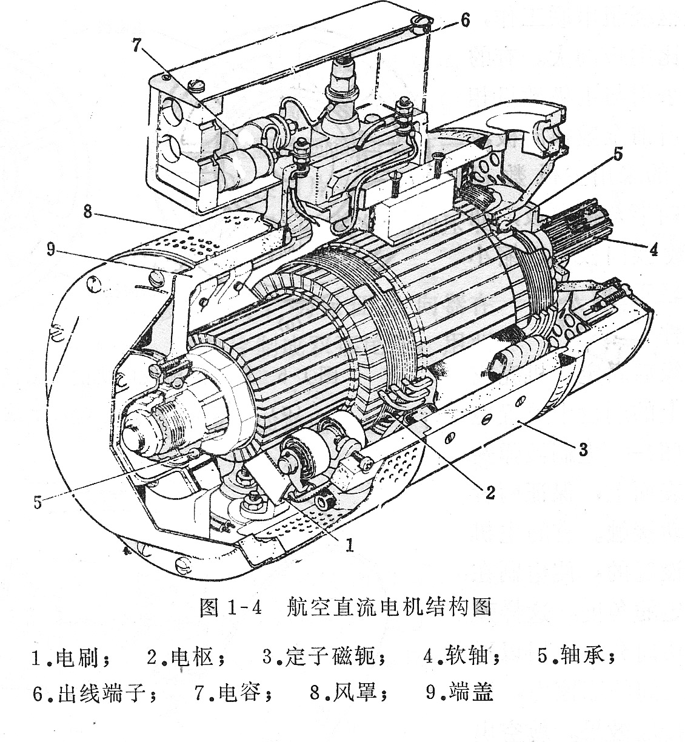
介绍内容
1.直流发电机的基本电磁关系
2.他激直流发电机的运行特性
3.并励直流发电机的自励与运行特性

Slide 3
第3-5讲 航空直流发电机 1
航空直流发电机由飞机发动机拖动，为飞机提供直流电功率.
本章将研究直流发电机稳定运行时内部的电磁关系，然后在此基础上研究外部运行特性，即发电机的电压、电流、功率、转速、励磁电流等物理量之间的关系。
直流电机励磁绕组的接线方式称为励磁方式。实质上就是励磁绕组和电枢绕组如何联接。直流电机的励磁方式有他励和自励（串励、并励和复励）。

Slide 4
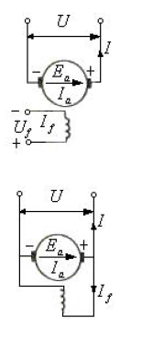
第3-5讲 航空直流发电机 2
1．他励
若励磁绕组不与电枢绕组联接，励磁绕组单独由其他电源供电的直流发电机称为他励式直流发电机。他励直流发电机电枢电流I_{a} 和负荷电流I相等。
2．并励式
励磁绕组与电枢绕组并联，称为并励式直流发电机。并励式直流发电机的电枢电流I_{a} 。励磁绕组流过的电流为I_{f} ，经过负载或电源供给电机的总电流为I ，三者须满足以下关系：
I = I_{a} - I_{f}

Slide 5
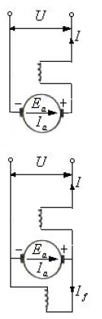
第3-5讲 航空直流发电机 3
3．串励式
励磁绕组与电枢绕组串联联接称为串励直流发电机。由于串励式直流电机作为发电机用时，其电压大小随负载变化而有较大的变化，故一般不用串励式直流发电机，只作发电机使用。
串励式电机： I_{a} ＝ I ＝ I_{f}
4．复励式
复励式直流电机上有两个励磁绕组，一个和电枢并联，一个和电枢串联。复励式直流电机的串励绕组产生的磁势与并励磁势方向相同时称为积复励； 两者磁势方向相反时称为差复励。实用中积复励用得较多。

Slide 6
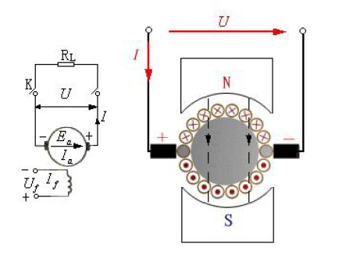
第3-5讲 航空直流发电机 4 5-1直流发电机的基本电磁关系
一、直流发电机稳态运行时的基本方程式
设定子磁极如图所示，当电枢在原动机作用下以n 转速逆时针方向旋转时，在电枢绕组中会感应电动势，其大小为：E_{a}=C_{e}Φn ，若负载电阻R_{L} 接在电枢两端，则得到电机稳态运行时的电压方程：

Slide 7
第3-5讲 航空直流发电机 5 5-1直流发电机的基本电磁关系
一、直流发电机稳态运行时的基本方程式
E_{a}=U+I_{a}R_{a} + 2ΔU
U_{f}=I_{f} R_{f}
U=I_{a}R_{L}
T ₁=T _{em}+T₀
T₁
n
T₀
T_{em}

Slide 8
第3-5讲 航空直流发电机 6 5-1直流发电机的基本电磁关系
5-1直流发电机的基本电磁关系
二、稳态运行时的功率关系和电磁功率
由原动机输入的功率分为两部分：
一部分克服发电机的空载损耗 p ₀ ，
另一部分转变为电磁功率 P_{em}，即：
P₁ = P_{em} + p ₀= P₂ +p_{Fe} +p_{m}+p _{Cu}
P_{em} =E_{a}I_{a}= C_{e}ΦnI_{a}=(2π/60)C_{T} ΦI_{a} n=T_{em}Ω
P_{em} =P₂ + p _{Cu}

Slide 9
第3-5讲 航空直流发电机 7 5-1直流发电机的基本电磁关系
机械损耗：轴承摩擦，电刷与换向片间摩擦，电枢与空气摩擦
铁损耗：磁滞，涡流
杂散损耗：１齿槽使磁通产生脉振引起的铁损耗
２齿槽使磁通在磁极表面产生的铁损耗
３均压线和换向电流产生的铜损耗
４电刷下电流密度不均匀引起的附加接触损耗
５电枢反应使磁场畸变引起的附加电枢铁损耗

Slide 10
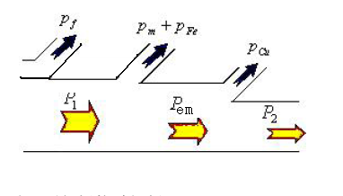
第3-5讲 航空直流发电机 8 5-1直流发电机的基本电磁关系

Slide 11
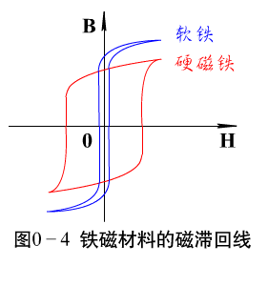
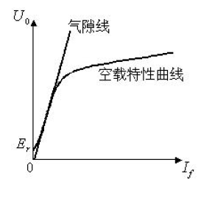
第3-5讲 航空直流发电机 9 5-2直流发电机的运行特性
一、他励直流发电机
1．空载特性曲线
定义： 常数= n ， I = 0 ，时 U_{０}= f (I _{f} ) ，E _{r} 为剩磁电压， U _{N}附近曲线因饱和弯曲。
结论：经过一定比例转换后，空载特性U_{０}= (I _{f} )与电机的磁化曲线Φ= f (F _{f} ) 形状完全相同。
一般电机的工作点位于开路特性上曲线开始弯曲的膝点附近。据此可以判断电机的饱和程度。

Slide 12
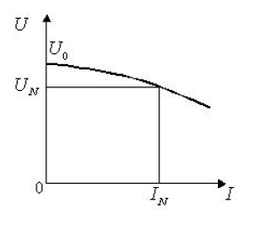
第五章 航空直流发电机 12 5-2直流发电机的运行特性
一、他励直流发电机
2．外特性
定义： n = n _{N} ， I = I _{fN} 时, U = f (I)
负载电流增加时，电阻压降增大及电枢磁势的去磁效应增大，使得曲线下降。
结论：外特性U=f(I)是略微下垂的曲线。
外特性U=f(I) 下降的程度常用电压调整率ΔU来表示。 ΔU=（ U₀ -U_{N} ）/U_{N} X 100%

Slide 13
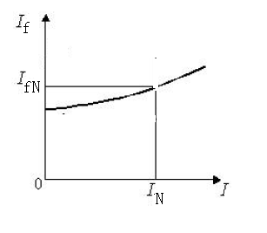
第3-5讲 航空直流发电机 11 5-2直流发电机的运行特性
一、他励直流发电机
3．调整特性：
定义： n = n _{N} ， U = U _{N} 时，I _{f} = f (I ) 在负载电流变化时，随着的I 增加，为了保持端电压U 的恒定，励磁电流I_{f} 必增加。
试验时，要保证端电压不变，应同时调节负载电阻和激磁电流。？
补偿电枢电阻压降和电枢反应的去磁作用

Slide 14
第3-5讲 航空直流发电机 11 5-2直流发电机的运行特性
一、他励直流发电机
1．空载特性曲线
2．外特性
3．调整特性：

Slide 15
第3-5讲 航空直流发电机 12 5-2直流发电机的运行特性
二、并励直流发电机
1．并励直流发电机的自励
（1）过程：励磁绕阻并接于电枢绕组两端，由发电机本身的端电压提供励磁，而发电机的端电压有必须在有了励磁电流后才能产生，所以并励发电机由初始的U=0到正常运行时U为一定值，有一个自己建立电压的过程(自励过程)．

Slide 16
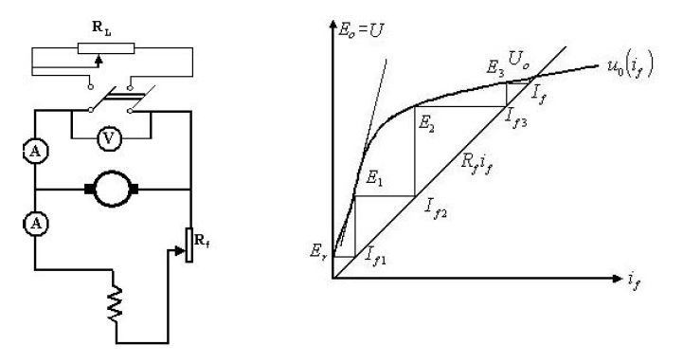
第3-5讲 航空直流发电机 13 5-2直流发电机的运行特性
二、并励直流发电机
1．并励直流发电机的自励
（2）条件：
a.电机中要有剩磁
b.励磁绕组与电枢绕组并接正确
c.励磁回路电阻小于建压临界电阻。

Slide 17
第3-5讲 航空直流发电机 14 5-2直流发电机的运行特性
二、并励直流发电机
2.空载特性
并励发电机的励磁电流很小，只占额定电流的（1-3）%。微小的电流在电枢绕组中引起的电压降很小，可以忽略不计。所以并励发电机的开路电压也就是电枢中的感应电势。并励发电机的开路特性与他励相同，一般接成他励方式，由试验得出。

Slide 18
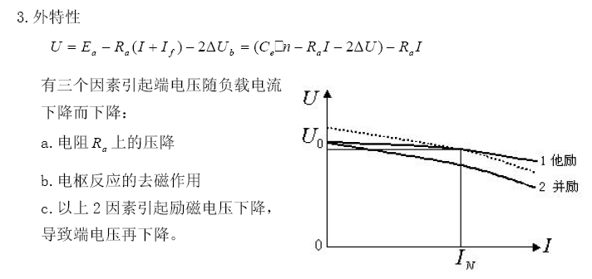
第五章 航空直流发电机 14 5-2直流发电机的运行特性
二、并励直流发电机

Slide 19
第3-5讲 航空直流发电机 16 5-2直流发电机的运行特性
二、并励直流发电机
4.调节特性
与他励发电机相比，其调整特性更上翘。因为并励发电机的端电压比他励降得低，为保持电压不变，必须增加励磁电流。

Slide 20
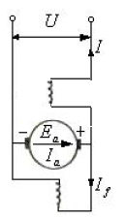
第3-5讲 航空直流发电机 17 5-2直流发电机的运行特性
三、复励直流发电机
复励发电机同时存在两种励磁绕组即串励和并励绕组。
1．空载特性：空载时串励绕组不起作用，空载特性同并励发电机的开路特性。

Slide 21
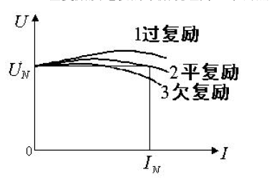
第3-5讲 航空直流发电机 18 5-2直流发电机的运行特性
三、复励直流发电机
2．外特性：负载运行时，串励绕组产生磁势，这个磁势将影响主磁通的大小和电机性能。
a.对积复励发电机来说串励磁势起增磁作用即升压作用，而电阻压降和电枢反应的去磁作用起降压作用，二者的相对影响力会决定发电机的外特性。如果串励绕组作用较大，即在额定电流时端电压超过额定电压，则为过复励。如果串励绕组的作用不足，即在额定电流时端电压小于额定电压，则为欠复励。如果串励绕组的作用适当，即在额定电流时端电压等于额定电压则为平复励。
b.差复励发电机的串励绕组为一个去磁磁势，负载增大时端电压迅速下降。

Slide 22
第3-5讲 航空直流发电机 19 小结
直流发电机是主流电机的一种，它将机械能转换成电能输出。P_{em}=T_{em}Ώ=EaIa=PNΦnIa/60a
直流发电机的励磁方式为他励、并励和复励。
自励建压的条件：
直流发电机的特性：端电压、励磁电流、输出电流及转速之间的关系。
最基本的特性为空载特性和外特性：空载特性是指一定转速时E₀=f（I_{f}）或U0=f（I_{f}）。本质是反映磁路的磁化曲线。
外特性是发电机端电压和输出电流的关系。U=f(Ia)
电压平衡式。
负载电流增加——电阻压降增加和电枢反应增强。
电压调整率、临界输出电流和稳态短路电流。

Slide 23
作业
3－11，12，13，14

Slide 24

谢谢

